Slide 1
KONTINENTI IN OCEANI

Slide 2
KONTINENTI:
NA SVETU POZNAMO KAR 6 KONTINENTOV. TO SO: AMERIKA (JUŽNA IN SEVERNA)-SEVERNA›JUŽNA, AFRIKA, EVROPA, AZIJA, AVSTARILJA IN ANTARKTIKA.
PO VRSTNEM REDU, TOREJ OD NAJVEČJEGA DO NAJMANJŠEGA GREDO TAKO- AZIJA, AMERIKA, AFRIKA, ANTARKTIKA, EVROPA, ZADNJA TOREJ NAJMANJŠA PA JE AVSTRALIJA.

Slide 3
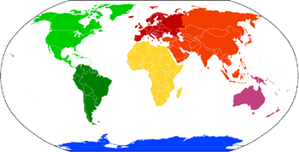
SLIKA KONTINENTOV:
AMERIKA
EVROPA
AZIJA
AFRIKA
AMERIKA
AVSTRALIJA
ANTARKTIKA

Slide 4
OCEANI:
NA SVETU POZNAMO 3 NAJVEČJE OCEANE NA SVETU. TO SO ATLANTSKI OCEAN (ATLANTIK), INDIJSKI OCEAN IN TIHI OCEAN (PACIFIK)
RAZPOREJENI SO TAKO: TIHI OCEAN OZ. PACIFIK›ATLANTSKI OCEAN OZ. ATLANTIK›INDIJSKI OCEAN.

Slide 5
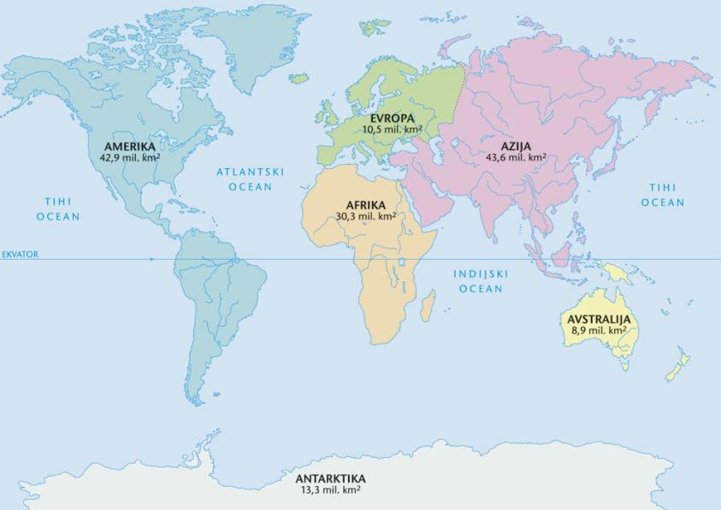
SLIKA OCEANOV (IN TUDI KONTINENTOV)

Slide 6
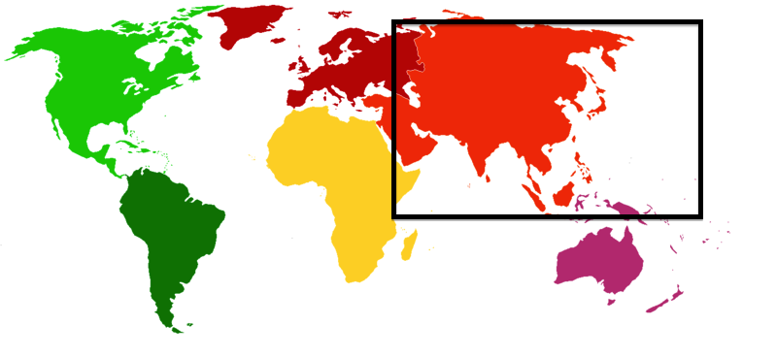
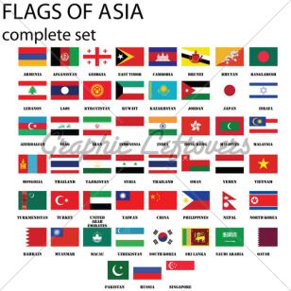
AZIJA:
AZIJA JE NAJVEČJA CELINA NA SVETU. VELIKA JE 43,6 MILIJONOV KVADRATNIH METROV.
SKORAJ V CELOTI LEŽI NAVZHODNI IN SEVERNI ZEMELJSKI POLOBLI.
RELIEFNO JE AZIJA ZELO RAZNOLIKA CELINA.

Slide 7
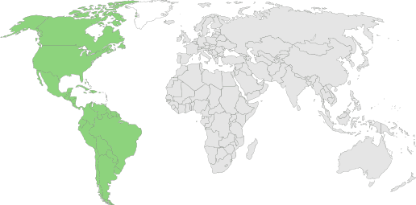
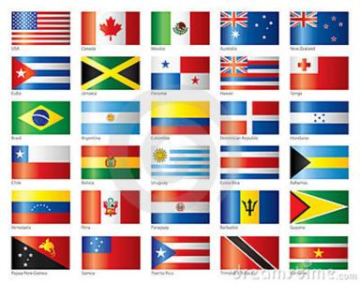
AMERIKA:
AMERIKA JE DRUGA NAJVEČJA DRŽAVA NA SVETU. VELIKA JE KAR 42, 9 MILIJARD KILOMETROV NA KVADRAT. POZNAMO SEVERNO IN JUŽNO AMERIKO IN SICER JE SEVERNA AMERIKA DOSTI VEČJA DO JUŽNE.

Slide 8
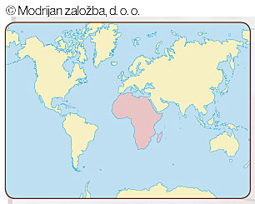
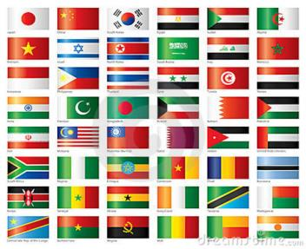
AFRIKA:
AFRIKA JE TRETJA NAJVEČJA CELINA NA SVETU. VELIKA JE 30, 3 MILIJONE KILOMETROV NA KVADRAT.PALEONTOLOŠKE NAJDBE DOKAZUJEJO, DA SE JE NA TEJ CELINI (Afriki) RAZVILA ČLOVEŠKA VRSTA.
PRAVIMO JI “ČRNA CELINA” SAJ IMA VEČINA LJUDI TAM TEMNO POLT.

Slide 9
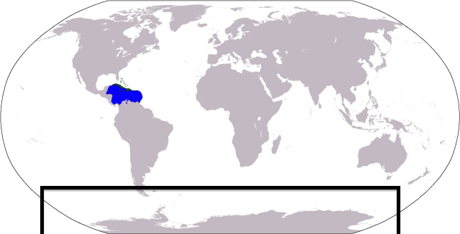
ANTARKTIKA:
ANTARKTIKA JE ČETRTA NAJVEČJA CELINA NA SVETU. VELIKA JE KAR 13, 3 MILIJONE KILOMETROV NA KVADRAT.
ANTARKTIKAJE CELINA, KI OBKROŽA ZEMELJSKI JUŽNI TEČAJ.
ANTARKTIKA JE NAJHLADNEJŠE MESTO NA ZEMLJI.
ANTARKTIKA JE NENASELJENA DRŽAVA, ZATO TUDI NIMA ZASTAVE.

Slide 10
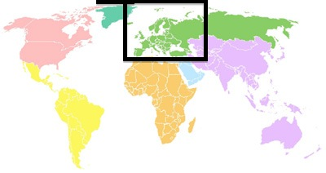
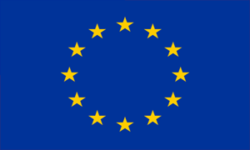
EVROPA:
EVROPA JE PETA NAJVČEJA CELINA NA CVETU. VELIKA JE 10, 5 MILIJONOV KILOMETROV NA KVADRAT.
EVROPA JE CELINA, KI JO NA SEVERU, ZAHODU IN JUGU OMEJUJE MORJE.

Slide 11
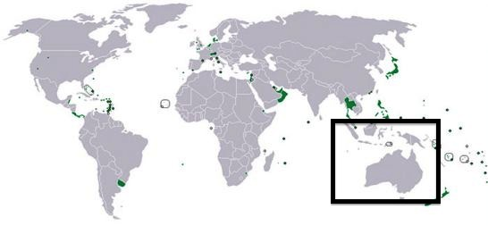
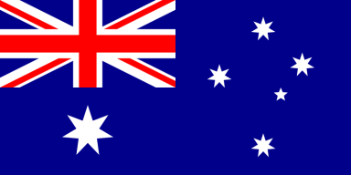
AVSTRALIJA:
AVSTRALIJA PA JE NAJMANJŠA CELINA NA SVETU. VELIKA JE SAMO 8, 9 MILIJONOV KILOMETROV NA KVADRAT.
AVSTRALIJA JE NAJBOLJ RAVNA CELINA NA SVETU.
PODNEBJE V AVSTRALIJI JE BOLJ PUŠČAVSKO. AVSTRALIJA JE TAKO MALA, DA JE CELINA IN S TEM TUDI ENA DRŽAVA Z ENO ZASTAVO.

Slide 12
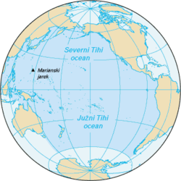
TIHI OCEAN:
JE NAJVEČJI OCEAN NA SVETU.
POZNAMO GA TUDI POD IMENOM PACIFIK.
VELIK JE KAR 179, 9 MILIJONOV KILOMETROV NA KVADRAT.
GLOBOK PA 11 KM.

Slide 13
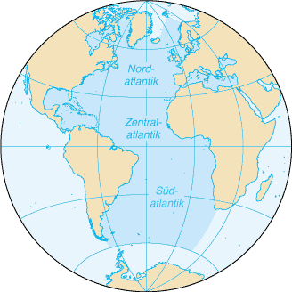
ATLANTSKI OCEAN:
ATLANTSKI OCEAN JE DRUGI NAJVEČJI OCEAN NA SVETU. POKRIVA KAR 106.405.000 KILOMETROV NA KVADRAT.ŠIROK JE PA KAR 2.848 KILOMETROV.

Slide 14
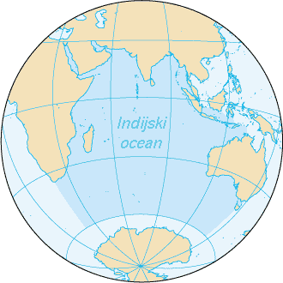
INDIJSKI OCEAN:
JE NAJMANJŠI OCEAN NA SVETU.
VELIK JE 75.556.000 KILOMETROV NA KVADRAT.
OCEAN JE ŠIROK PRIBLIŽNO 10.000 KILOMETROV.

Slide 15
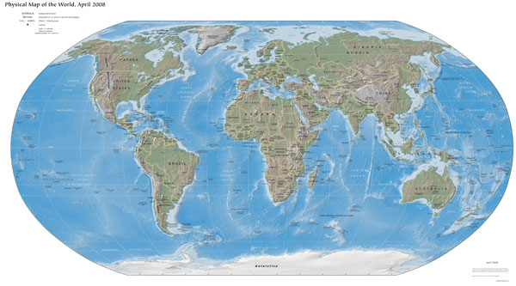
SLIKA SVETA:

